Slide 1
Part 2
리드 전환 예측 및
이탈 분석
Activation — 어떤 리드가 전환되는가, ML 예측 + 이탈 분석
총 관심 표명
계약 체결
이탈
ML AUC
8,000
842
7,158
0.714
잠재 셀러
전환율 10.5%
89.5% 손실
로지스틱 회귀
Notes:
안녕하세요, 파트 2 리드 전환 예측 및 이탈 분석 발표할게요. 저희 파트는 AARRR에서 Activation, '어떤 리드가 전환되는가'를 분석했어요. 핵심 숫자부터 말씀드리면, 마케팅을 통해 유입된 잠재 고객 8,000명 중 계약까지 간 사람은 842명, 10.5%뿐이에요. 89.5%인 7,158명이 계약 전에 떠났고요. 오늘은 이 이탈의 원인을 찾고, 어떤 리드가 계약하는지 ML로 예측한 결과를 공유드릴게요.

Slide 2
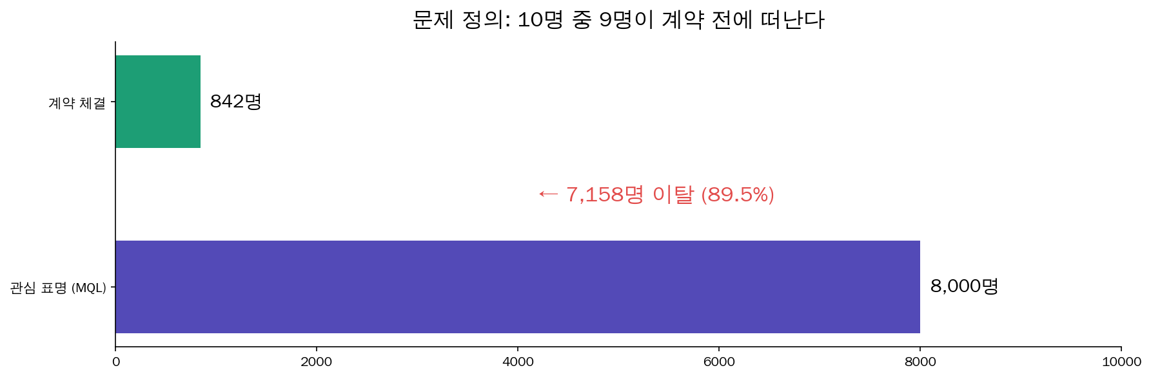
문제 정의
10명 중 9명이 계약 전에 떠난다
Notes:
첫 번째 차트는 전체 깔때기예요. 여기서 MQL이란, 마케팅 채널을 통해 유입된 잠재 고객이에요. 구글 검색이나 SNS 광고를 보고 'Olist에서 팔고 싶다'고 정보를 남긴 사람들이죠. 8,000명이 유입됐는데, 실제 계약까지 간 사람은 842명뿐이에요. 7,158명, 89.5%가 중간에 떠났고요. 저희 파트의 질문은 단순해요. '왜 떠났고, 누가 남았는가?'

Slide 3
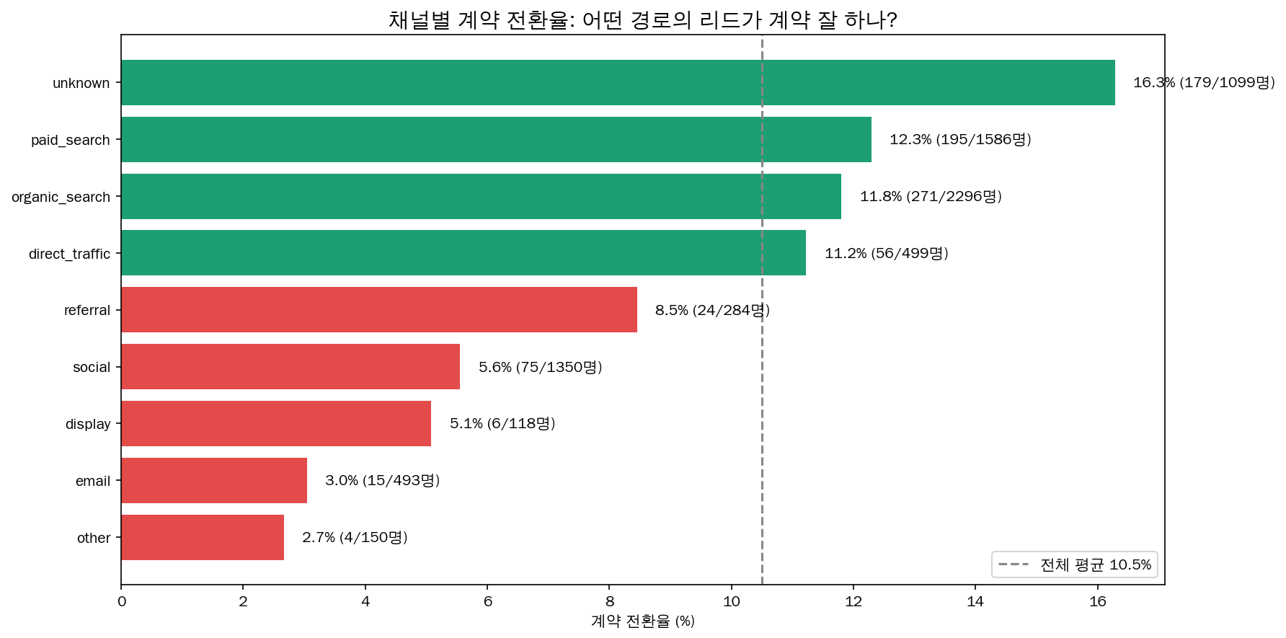
어떤 경로의 리드가 계약 잘 하나?
채널별 계약 전환율
Notes:
채널별 전환율이에요. Unknown 채널이 16.3%로 1위인데, 이건 UTM 추적이 안 돼서 어디서 온 사람인지 모르는 트래픽이에요. 효율은 좋은데 정체를 모르는 상황이라 추적 정비가 필요해요. Paid search 12.3%, organic search 11.8%로 평균 이상이고요. 문제는 Social 5.6%, Email 3.0%예요. 평균의 절반도 안 돼요. 같은 광고비를 써도 채널에 따라 전환율이 3~5배 차이나요. 참고로 채널별 상세 분석은 파트 1에서 더 깊이 다뤄주실 거고, 저는 전환 예측의 맥락에서 간단히 짚었어요.

Slide 4
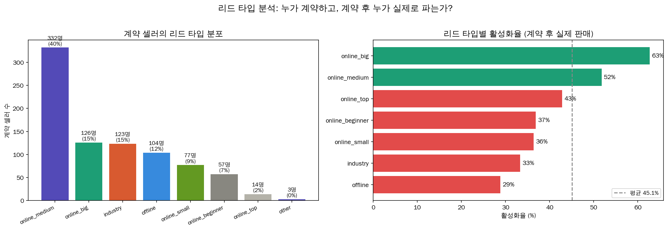
어떤 유형의 리드가 계약하고, 실제로 파는가?
리드 타입 분석
Notes:
계약한 셀러의 리드 타입이에요. online_medium이 40%로 가장 많아요. 중간 규모 온라인 셀러가 주력 타겟이죠. 여기서 중요한 발견이 있는데요. 계약이 많은 리드 타입이랑 실제로 물건을 잘 파는 리드 타입이 달라요. 오른쪽 그래프 보시면, online_big은 수는 적지만 활성화율이 가장 높아요. 반면 offline이나 industry 리드는 계약은 되는데 실제 판매로 잘 안 이어져요. 활성화율, 그러니까 계약 후 실제로 판매까지 가는 비율은 파트 3에서 본격적으로 다루시는 부분인데, 저는 '어떤 리드가 계약하는가'를 볼 때 참고로 같이 보여드린 거예요.

Slide 5
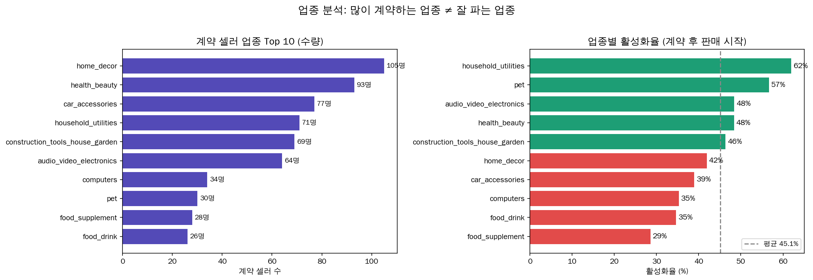
많이 계약하는 업종이 잘 파는 건 아니다
업종별 분석
Notes:
업종별로 봐도 같은 패턴이에요. Home decor가 계약 수 1위로 105명이 계약했어요. 그런데 활성화율은 중하위예요. 계약 수만 보고 타겟 업종을 정하면 안 되고, 활성화율까지 봐야 한다는 거죠. 업종별 활성화율도 마찬가지로 파트 3과 연결되는 부분이에요.

Slide 6
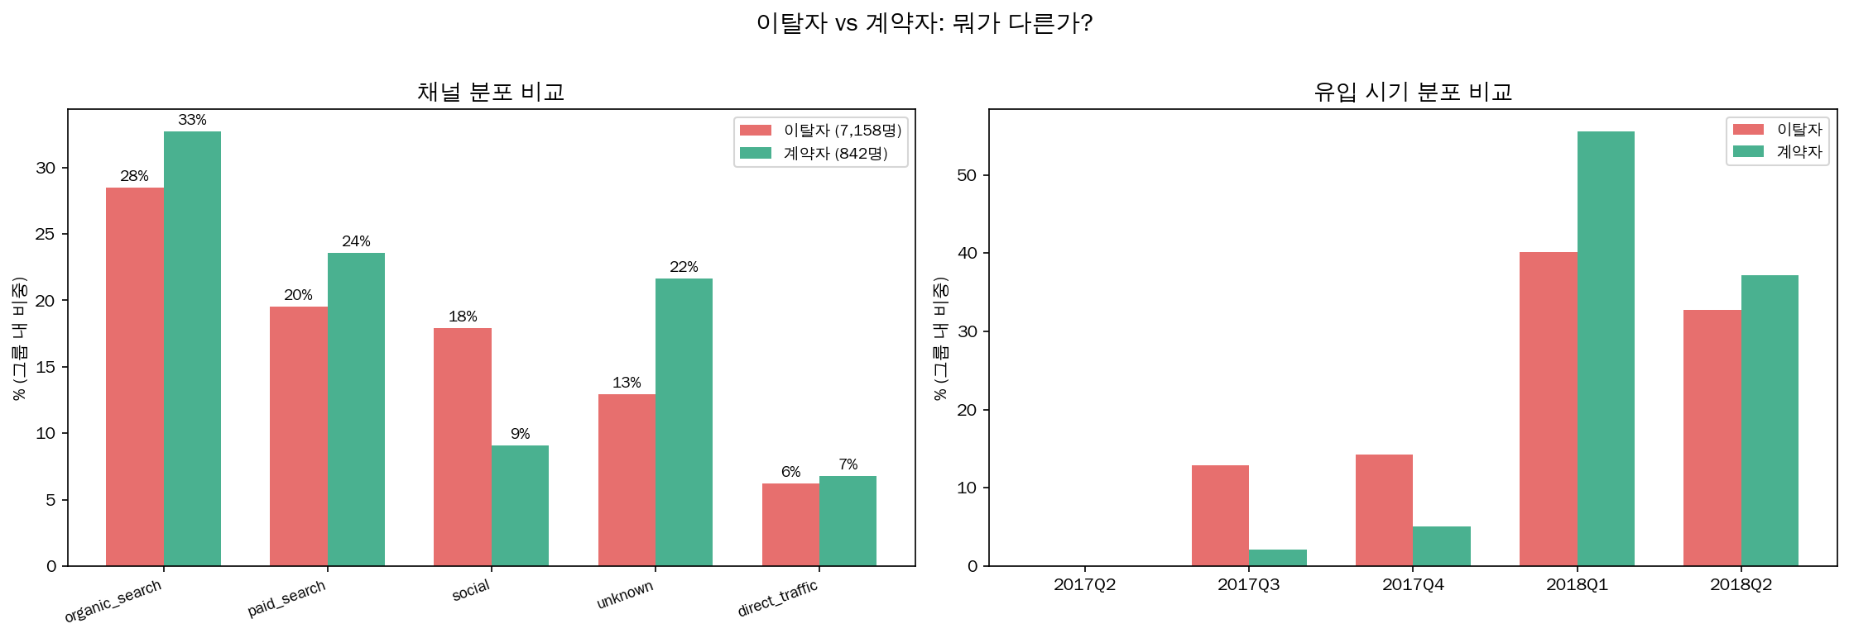
이탈자 vs 계약자: 뭐가 다른가?
이탈 분석
Notes:
이탈한 7,158명이랑 계약한 842명을 비교해봤어요. 왼쪽 채널 분포에서 가장 큰 차이가 Social이에요. 이탈자 쪽에서 social 비중이 19%인데, 계약자는 9%밖에 안 돼요. Social 채널이 계약 안 할 사람을 데려오고 있는 거죠. 반대로 Unknown은 계약자에서 21%로 이탈자 13%보다 높아요. Unknown 채널의 정체를 밝히면 좋은 리드 소스를 찾을 수 있어요. 오른쪽 시기 분포 보시면, 계약자의 93%가 2018년에 유입됐어요. 이건 다음 슬라이드 코호트 분석이랑 연결돼요.

Slide 7
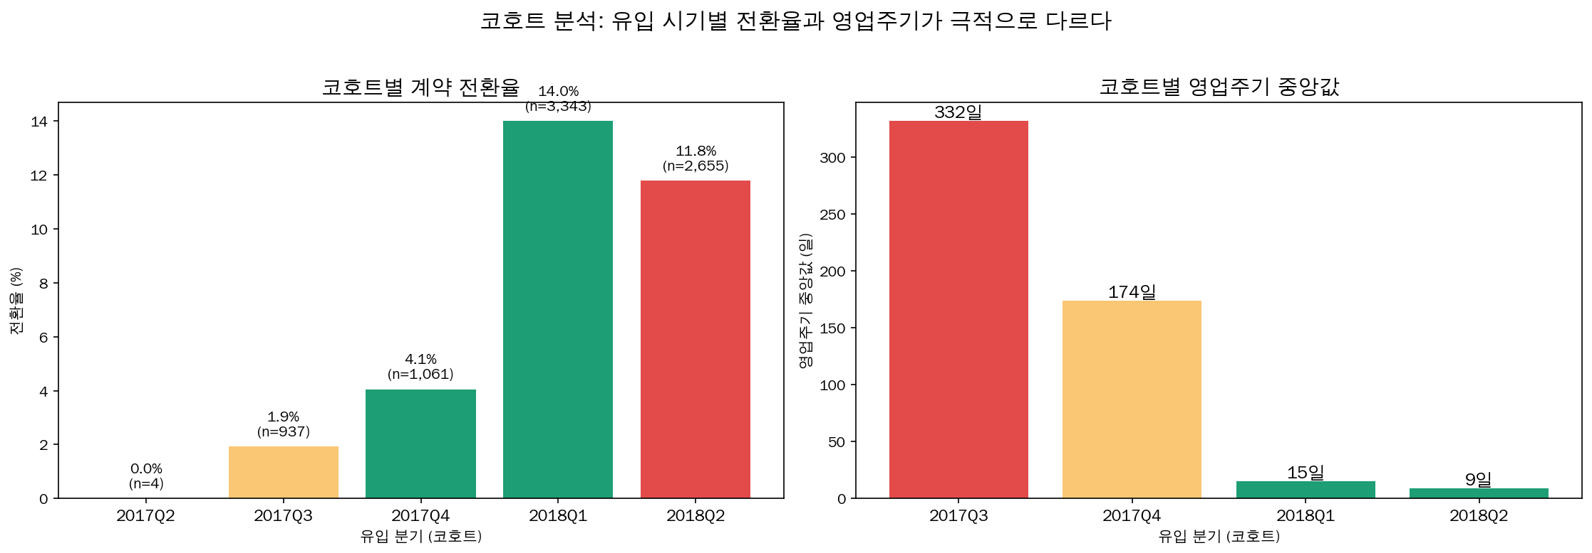
핵심 발견: 유입 시기별로 전환율과 계약 소요기간이 극적으로 다르다
코호트 분석
Notes:
이번 분석에서 가장 중요한 차트예요. 왼쪽은 유입 시기별 전환율인데요. 2017년 3분기에 들어온 리드의 전환율은 1.9%였고, 2018년 1분기에 들어온 리드는 14%예요. 7배 차이가 나요. 오른쪽이 더 놀라운데, 계약까지 걸린 시간이에요. 2017년 3분기 코호트는 중앙값 332일, 거의 1년이 걸렸어요. 반면 2018년 2분기 코호트는 9일이면 계약했고요. 같은 플랫폼이고 같은 방식으로 유입된 잠재 고객인데, 시기에 따라 계약까지 걸린 시간이 37배 차이가 나요. 시기별로 영업 환경이 극적으로 달랐다는 뜻이에요. 정확한 원인은 이 데이터만으로 확정하기 어렵지만, 영업 프로세스 성숙도나 조직 변화가 영향을 미쳤을 가능성이 있어요.

Slide 8
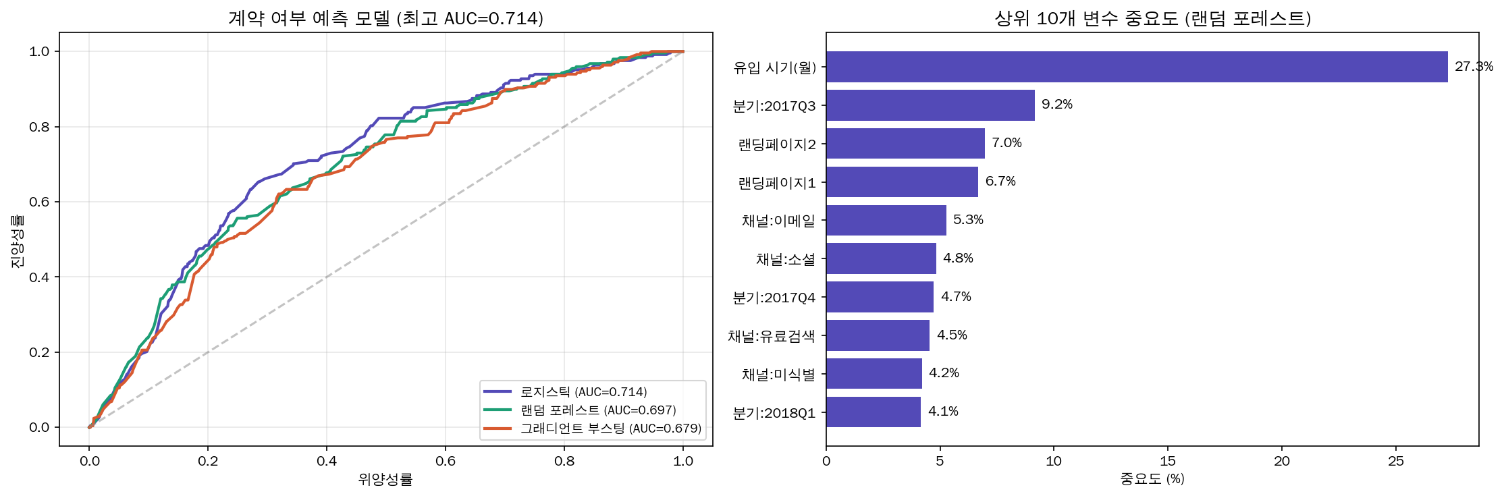
ML 예측: 이 리드가 계약할 확률은?
머신러닝 모델
Notes:
머신러닝으로 '이 리드가 계약할 확률'을 예측하는 모델을 만들어봤어요. 로지스틱 회귀가 AUC 0.714로 가장 높았어요. AUC는 0.5가 무작위, 1.0이 완벽인데, 0.714는 보통 수준이에요. 오른쪽 변수 중요도를 보시면 유입 시기가 1위예요. 앞서 코호트 분석에서 본 것처럼, 시기별로 영업 환경이 달랐기 때문에 유입 시기가 계약 여부를 가장 강하게 결정하는 거예요. 솔직히 말씀드리면 현재 변수만으로는 예측에 한계가 있어요. 셀러의 온라인 판매 경험이나 사업 규모 같은 데이터가 추가되면 개선할 수 있는데, 이건 계약 후에만 수집되는 데이터라서 사전 예측의 근본적 한계가 있어요.

Slide 9
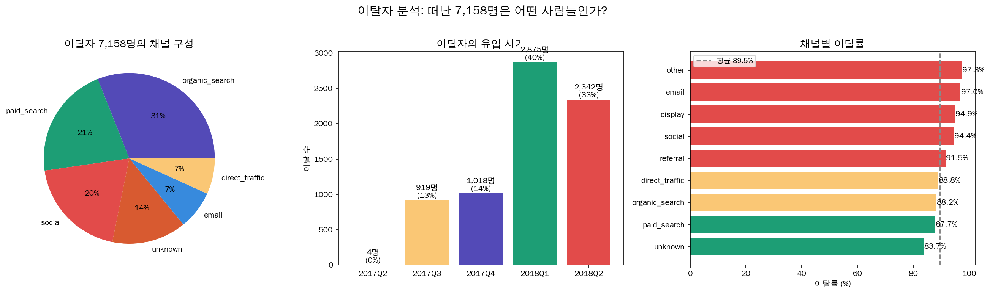
떠난 7,158명은 어떤 사람들인가?
이탈자 분석
Notes:
마지막으로 떠난 7,158명의 특성이에요. 왼쪽 파이차트 보시면 이탈자의 채널 구성에서 organic search가 30%로 가장 커요. 오른쪽이 핵심인데요, 이탈률이 가장 높은 채널이 email 97%, social 94.4%예요. 이 채널로 들어온 사람은 거의 계약을 안 해요. 반면 unknown은 이탈률 83.7%로 가장 낮아요. 다시 한번 unknown 채널의 정체를 밝히는 게 중요하다는 근거가 되죠.

Slide 10
결론 및 제안
1. 유입 시기가 전환율을 가장 강하게 결정
ML 변수 중요도 67.4%. 코호트별 전환율 1.9% ~ 14.0%, 계약 소요기간 9일 ~ 332일
2. 시기별로 영업 환경이 극적으로 달랐다
같은 플랫폼인데 유입 시기에 따라 37배 차이. 영업 프로세스 성숙도나 조직 변화 가능성
3. Social/Email은 비효율 채널
이탈률 94~97%. 전환율 3~5.6%로 평균의 절반 이하. 예산 재배분 필요
4. 계약하는 리드와 잘 파는 리드는 다르다
활성화율까지 보고 타겟 업종/리드타입 재선정 필요 (파트 3과 연결)
Notes:
결론 정리할게요. 첫째, 전환율을 가장 강하게 결정하는 건 유입 시기예요. ML 모델에서 67.4%로 압도적 1위였고, 코호트 분석에서 실제로 전환율이 1.9%에서 14%까지 차이나는 걸 확인했어요. 둘째, 이 차이는 시기별 영업 환경 차이 때문이에요. 계약까지 걸린 시간이 2017년 코호트는 332일, 2018년 코호트는 9일로 37배 차이가 났거든요. 정확한 원인은 확정하기 어렵지만, 영업 프로세스 성숙도 변화가 있었을 가능성이 있어요. 셋째, Social이랑 Email은 명백한 비효율 채널이에요. 이탈률이 94~97%에 달해요. 예산 재배분을 제안드려요. 넷째, 계약이 많은 리드 타입이나 업종이 반드시 잘 파는 건 아니에요. 활성화율까지 보고 타겟을 정해야 하고, 이 부분은 파트 3 온보딩 분석과 자연스럽게 연결돼요. 이상으로 파트 2 발표 마칠게요. 질문 있으시면 말씀해주세요.

